Slide 1
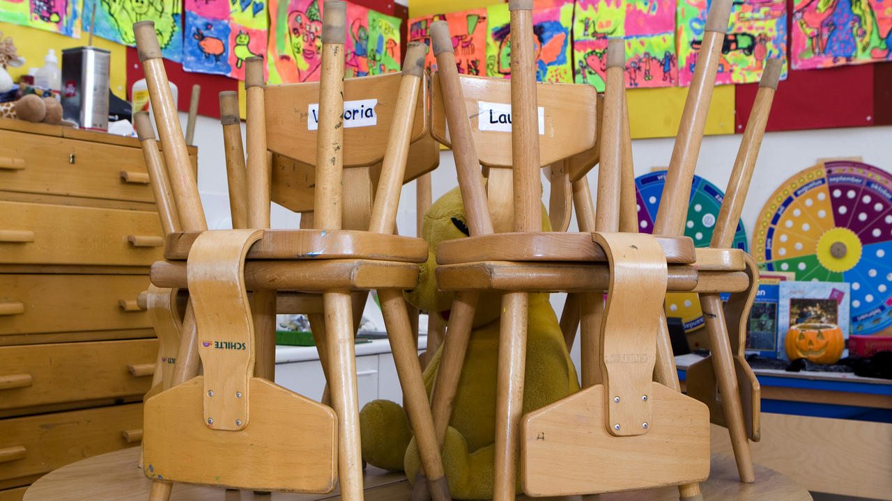
Kinderopvang in transitie
Derk Loorbach, Frederic Sanders en Mees Schouwenaar
Zoetermeer, 09-04-2015

Slide 2
Even terughalen…
Ingrijpende maatschappelijke veranderingen dwingen tot herbezinning
Transities gaan gepaard met onzekerheid, spanning en afbraak en dus weerstand
Omgaan met transities vraagt nieuwe visie, manier van werken en organiseren
Kinderopvang moet terug naar de kern en zichzelf opnieuw uitvinden

Slide 3
Wat bedoelen we met transitie?

Slide 4
De Grote Transformatie
Fossil
resource
intensity
Mobility transitions
Horse to car
Individual mobility
Industrial transition
Mass production
Chemical industry
Energy transitions:
Biobased to oil
Coal to gas
Electricity systems
Energy system
Privatisation
Industrial food production
1850 1900 1950 2000
Time

Slide 5
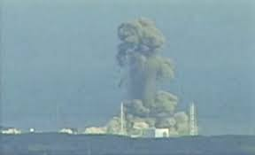
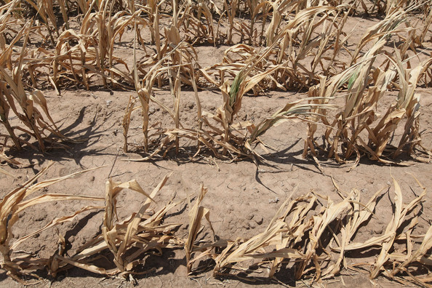
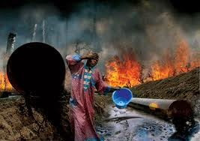
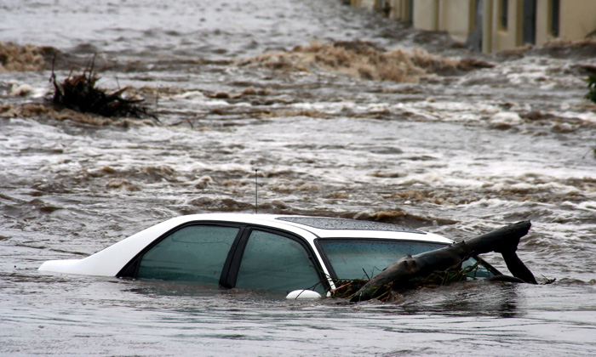
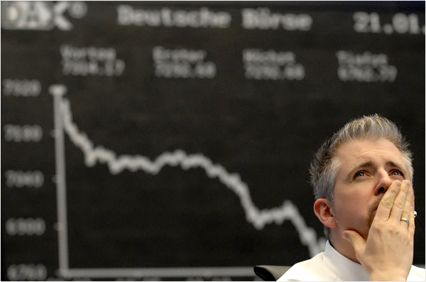
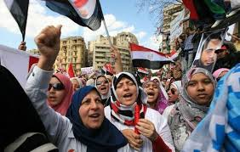
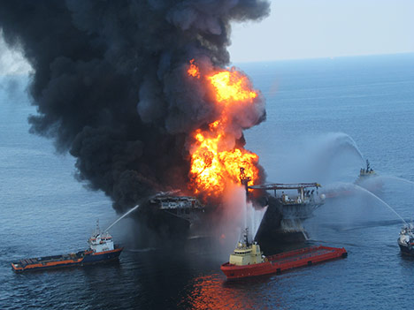
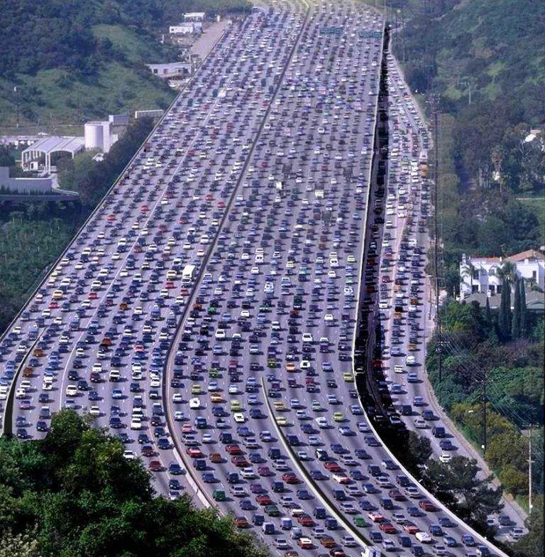
Symptomen van onduurzaamheid

Slide 6
Opbouw en afbraak
Duurzame samenleving?
stabilisation
acceleration
Water
energie
gebiedsontwikkeling
bouw
afval
take-off
jeugdzorg
predevelopment
Based on Rotmans et al, 2001
mobiliteit

Slide 7
Transitie = regimeverandering
Context
Demografische ontwikkeling, decentralisaties, arbeidsmarktdynamiek, politieke veranderingen
Regime(s)
Centraal, markt- en overheid georiënteerd, onder druk, versnipperd
Niches
Nieuwe vormen en business modellen, integratie in onderwijs, welzijn, zorg en wonen, alternatieve financiering

Slide 8
Relevante transities
Transities zorg en welzijn
Doedemocratie
Duurzaamheidstransities (water, energie, bouw)
Transitie in het onderwijs
Economische transities (arbeidsmarkt, financiele system, verdienmodellen)

Slide 9
Urgentie?
In vier jaar 100.000 kinderen uit kinderopvang
Sterk ingeteerd op eigen reserves
Speelbal van de politiek
Publieke beeld bepaald door faillissementen en incidenten

Slide 10
Transitie
fundamentele verandering van structuur, cultuur
en werkwijzen op systeemniveau (van … naar …)
structuur: institutionele opbouw, economische
structuur, fysieke structuur
cultuur: gedeelde beelden, waarden,
paradigma’s
werkwijzen: routines, regels, gedrag
Wat is de dominante cultuur, structuur en werkwijze in de kinderopvang en uw organisatie?

Slide 11
De toekomst van transities

Slide 12
Naar een nieuwe transformatie?
Drivers Moderniteit
Nieuwe drivers
Centraal
Representatieve democratie
Planning en controle
Fossiel
Kolen, olie, gas
Chemische industrie
Lineair
Technologische innovatie
Efficiency
Panarchy
Sturingsmixen
Zelf- en netwerksturing
Hernieuwbaar
Wind, zon, biomassa
Biobased chemie
Circulair
Systeeminnovatie
Sociale innovatie

Slide 13
Notes:
Revolutie nu is veel sluipender: mensen die met elkaar zaken anders gaan organiseren, die in hun dagelijkse leven andere keuzes (kunnen) maken. Dat is ook omdat de centra van de macht nu veel minder makkelijk te vinden zijn, zie occupy.

Slide 14
Decentralisaties
Vooral reorganisatie, bezuiniging en efficiencyslag
Systeem in transitie, inclusief chaos, weerstanden, onzekerheden en mislukkingen
Ontstaan vanuit ‘duurzame’ visie nu vaak decentrale centralisatie
Noodzaak voor ruimte om anders denken en doen te laten groeien en hierop structuren aan te passen

Slide 15
Kwetsbare jongeren Van de Straat
zorg
OPVANG
onderwijs
PREVENTIE
NAZORG
INTERACTIEVELDEN
JONGERE CENTRAAL
huisvesting
Sociale bagage
wet- en regelgeving
Duurzame toekomst
schulden
werkgevers
Notes:
Koplopers
Kantelaars
Friskijkers
Dwarsdenkers

Slide 16
Visies uit andere hoeken
Samenredzaamheid en zorgcooperaties
Energieleverende gebouwde omgeving
Stadlandbouw en regionale voedselsystemen
Alternatieve munten en deeleconomie

Slide 17
Lessen voor de kinderopvang
Lokale schaal steeds belangrijker, maar volkomen in beweging op zoek naar nieuw evenwicht
Ondernemerschap en collectief organiserend vermogen neemt maatschappelijk toe
Er is geen blauwdruk of vaste vorm, dus visie en experimenteerruimte cruciaal
Veel van de pogingen tot verbetering worden onderdeel van het probleem
→ Wat zijn de nieuwe leidende principes en toekomstbeelden voor de sector en uw organisatie?

Slide 18
Op weg in transities

Slide 19
Wat is transitiemanagement?
Richtinggeven en versnellen transities
Creëren van nieuwe ruimte en netwerken
Schakelen tussen lange en korte termijn
Sturen van anders denken, organiseren en doen

Slide 20
Oplossingsrichtingen
Beginnen vanuit de praktijk met nieuwe visie en aanpak
Gericht op integraliteit, groei, veerkracht en ruimte
Over de grenzen van eigen veld heen samenwerking zoeken en schaduwspoor ontwikkelen
Gezamenlijke agenda's, projecten en leerdoelen
Vernieuwen van businessmodel en bijbehorende cultuur en structuur
Door meer-waarde te creëren
Ontwikkelen van afbouwstrategieën
Toewerken naar loslaten, afbreken en omvormen

Slide 21
Sturingsmix
Vastleggen richting,
institutionaliseren
en stoppen
Aanpassen
en leren
Transformatieve
sociale innovaties
Uitfaseren
en afbreken/afbouwen
Notes:
ARTS and TRANSIT

Slide 22
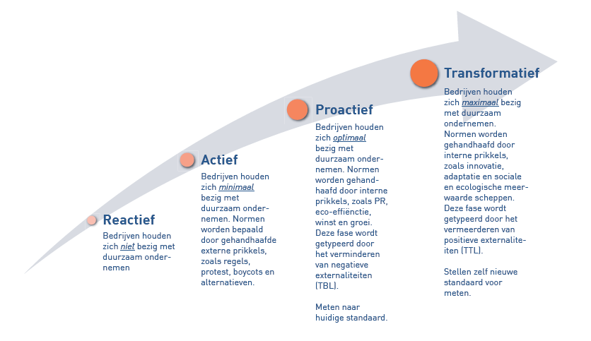
Waar staat u?

Slide 23
Kinderopvang in transitie vraagt
Visie op maatschappelijke waarde vanuit de kern van waaruit steviger en onafhankelijker positie gevonden wordt
Inzicht in lokale dynamiek door verbinding en co-creatie
Nieuwe verdienmodellen en organisatievormen op basis van systematisch experimenteren en leren
Meedenkende toezichthouders en proactieve opstelling
→ Welke stappen zijn er nu als eerste nodig?

Slide 24
Werksessies

Slide 25
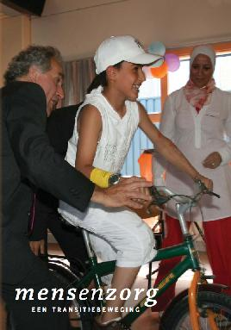
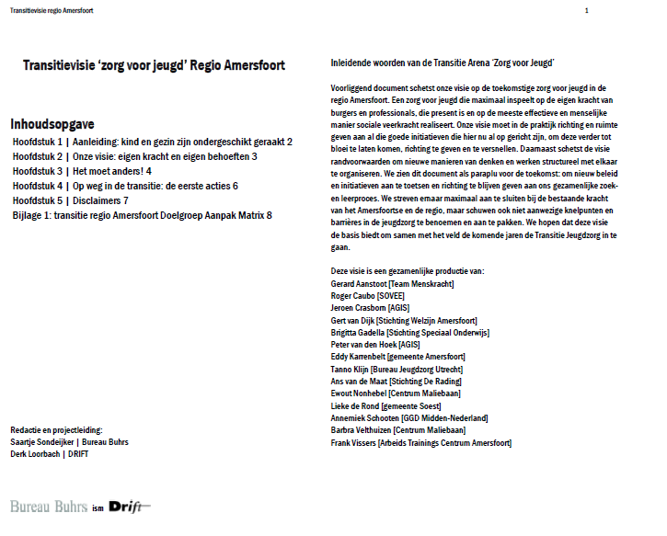
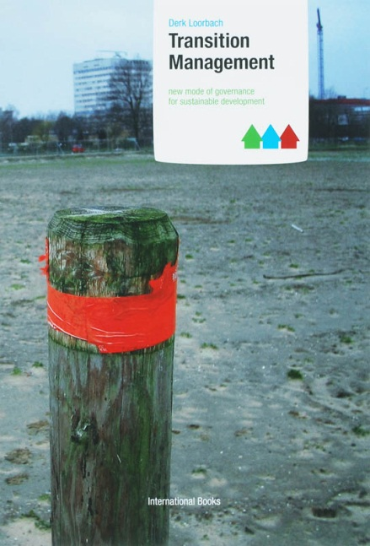
Voor meer informatie en publicaties:
loorbach@drift.eur.nl
www.drift.eur.nl
www.twitter.com/drk75

